Slide 1
LİSANSÜSTÜ ETKİNLİKLER İÇİN YOL HARİTASI (TEZLİ YÜKSEK LİSANS)

Slide 2
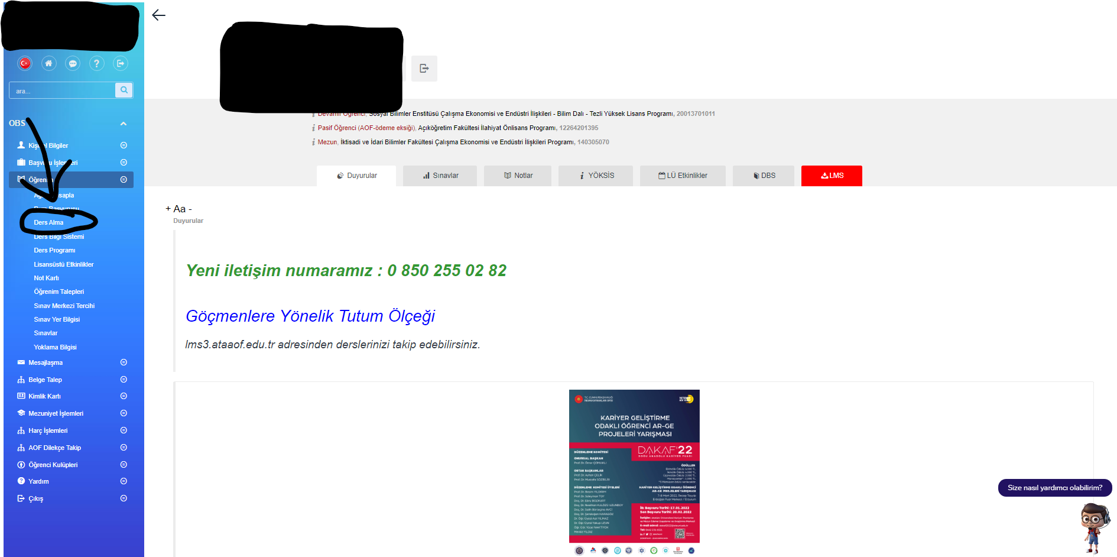
1. ADIM

Slide 3
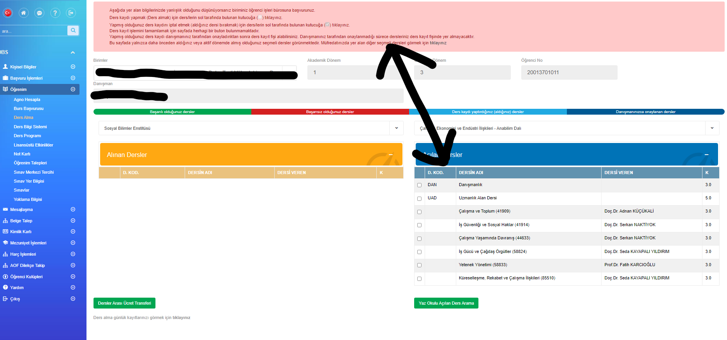
2. ADIM

Slide 4
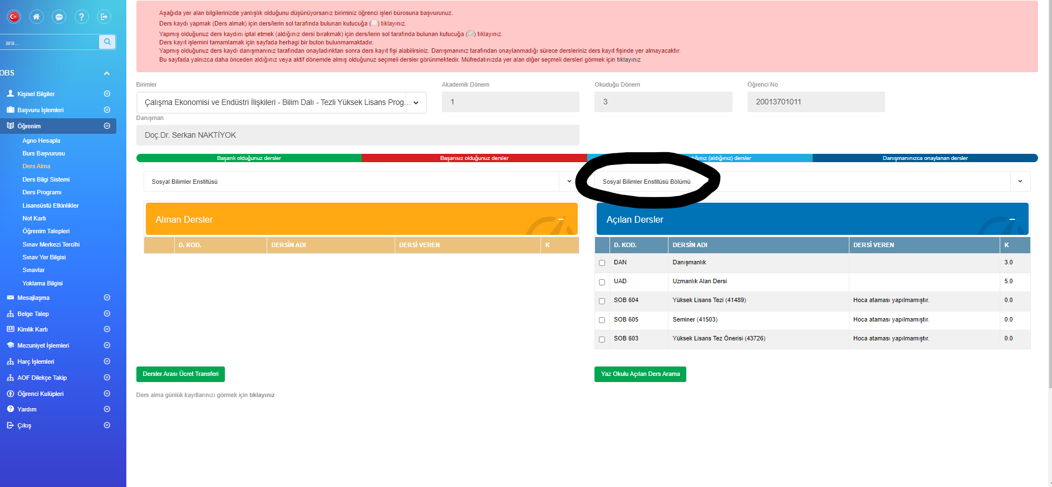
3. ADIM

Slide 5
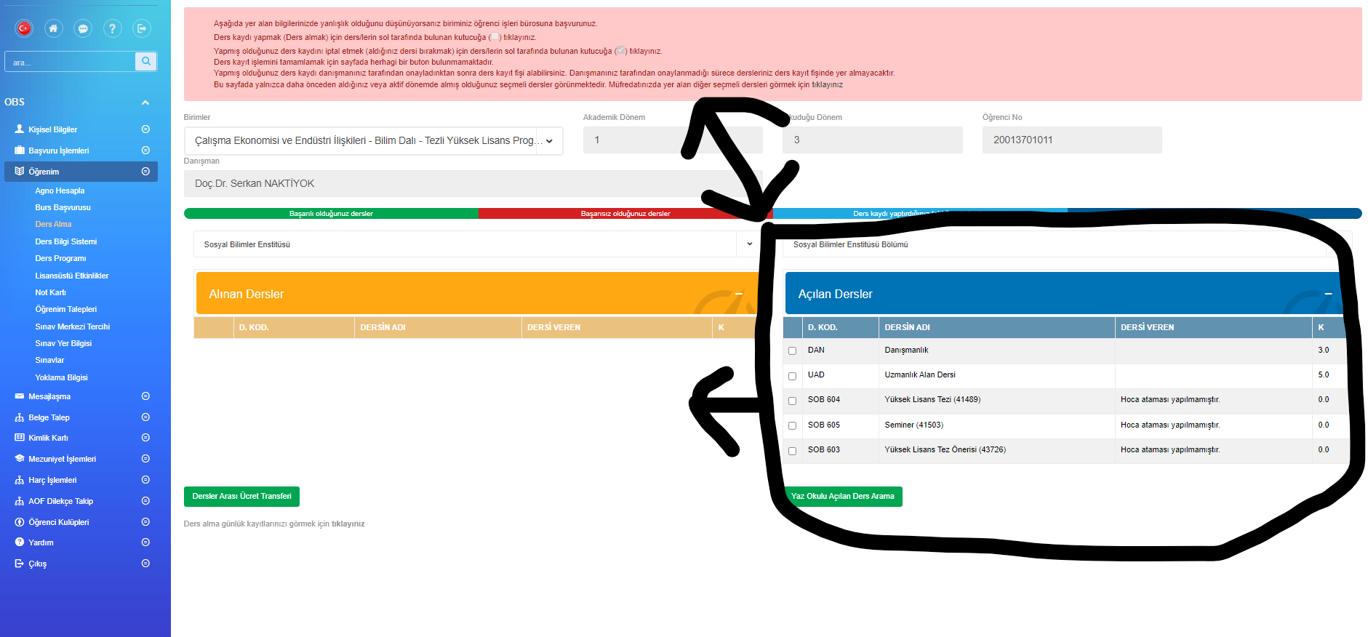
4. ADIM

